Slide 1
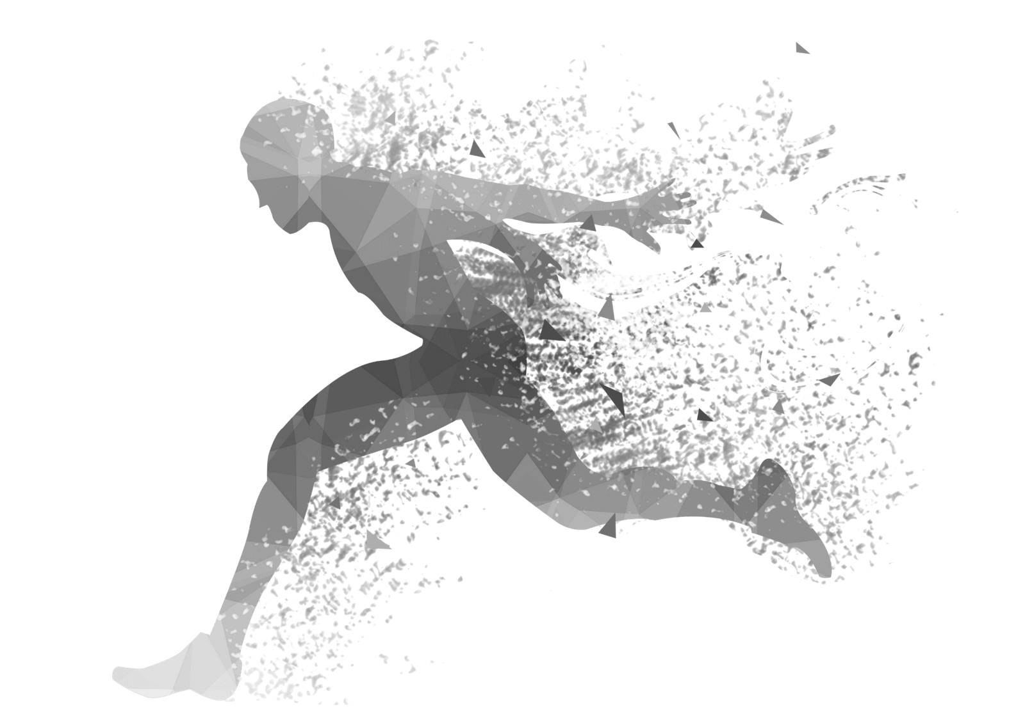
Graph Embedding 方法总结

Slide 2
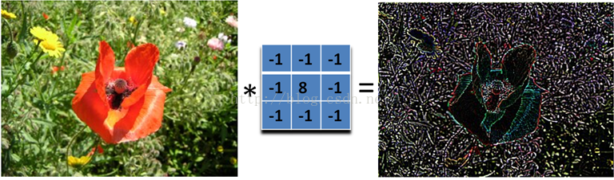
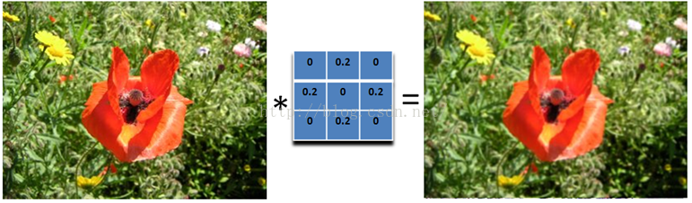
GCN：Graph Convolution Network
提出背景：
CNN：卷积神经网络，用于图像
卷积：一种运算，传统图像领域：filter：提取边缘，模糊图像等操作
把滤波器 filter 变成了可学习的参数。通过不同的损失函数，让滤波器的值根据我们的不同目的去进行更新，从而根据我们的目的自动对图像中的有用信息进行提取。也就是我们说的提取特征。
CNN

Slide 3
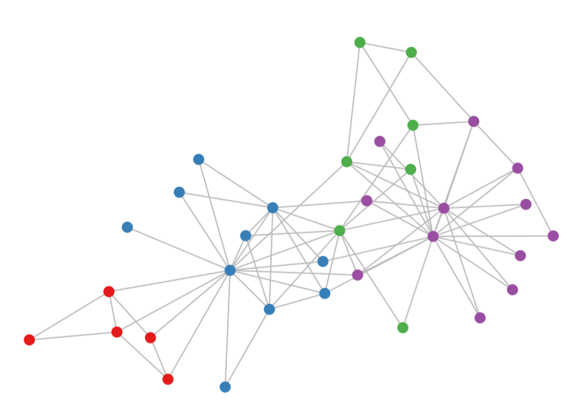
GCN：Graph Convolution Network
为什么要提出GCN？
CNN只能处理欧式结构 Euclidean structure。(数据整齐排列)
图结构属于非欧式结构，例如推荐系统，电子交易等。
图中每个顶点的相邻顶点数目都不可能相同，无法用同样尺寸的卷积核进行卷积运算。
但：我们希望图能够引入可学习的参数来实现特征提取的作用。
图数据的特征：
节点特征：每个节点有自己的特征（体现在点上）
结构特征：节点与节点之间存在联系（体现在边上）
既可以学习节点特征，又能够学习结构特征
GCN：利用边的信息对节点信息进行聚合，从而生成新的节点表示。
含义相似的节点要具有相近的节点表示 Embedding。
这些节点的 embedding 可以供后续任务使用。

Slide 4
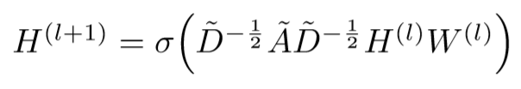
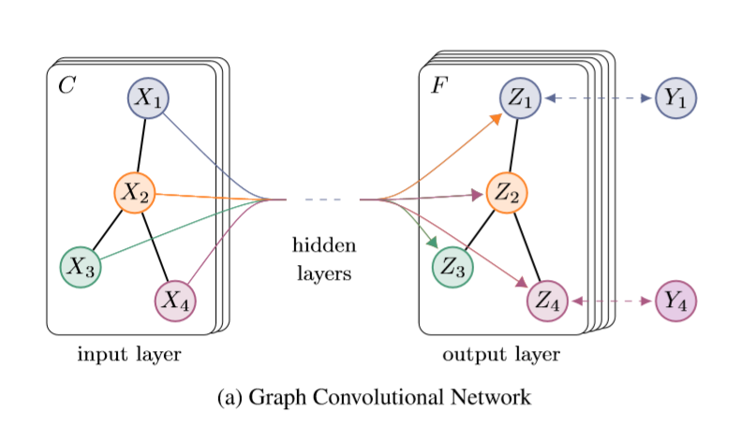
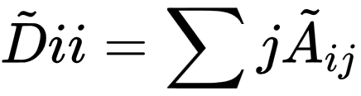
GCN：Graph Convolution Network
GCN的结构：
输入：假设我们有一批图数据，其中有N个节点（node），每个节点都有自己的特征，我们设这些节点的特征组成一个N×D维的矩阵X，然后各个节点之间的关系也会形成一个N×N维的矩阵A，也称为邻接矩阵（adjacency matrix）。X和A便是我们模型的输入。
层与层的传播方式：
A波浪 = A + I， I 是单位矩阵
D波浪是波浪的度矩阵（degree matrix），公式为
H是每一层的特征，对于输入层的话，H就是X
σ是非线性激活函数

Slide 5
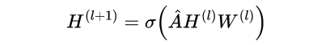
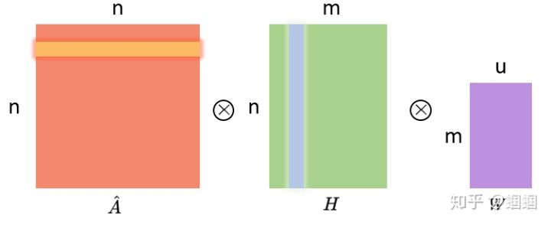
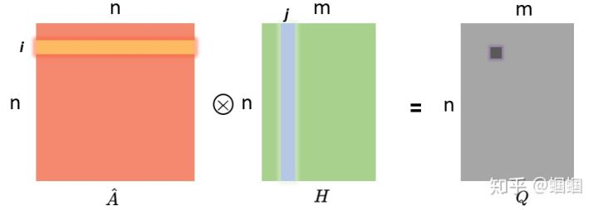
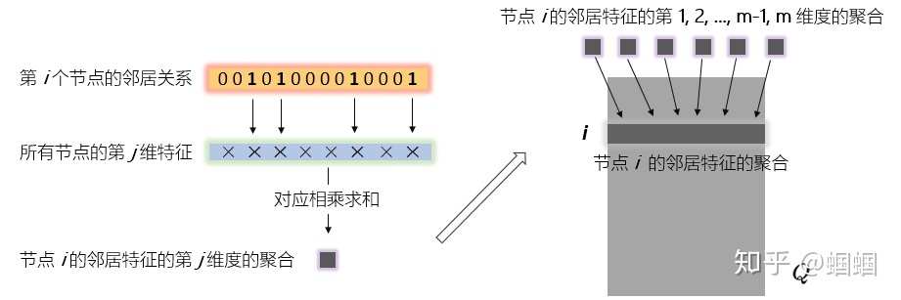
GCN：Graph Convolution Network
GCN 结构分析：
先假设为 A帽 = A
感受野

Slide 6
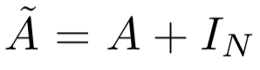
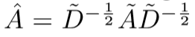
GCN：Graph Convolution Network
A帽 = A 存在的问题：
聚合后的特征没有节点自身的特征
A是没有经过归一化的矩阵，这样与特征矩阵相乘会改变特征原本的分布，产生一些不可预测的问题。所以我们对A做一个标准化处理。

Slide 7
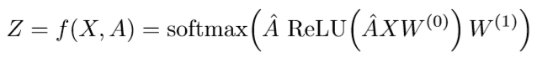
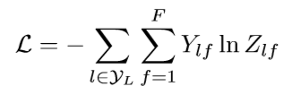
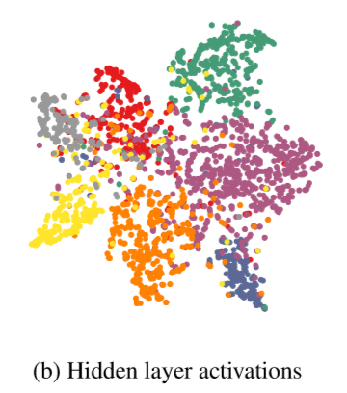
GCN：Graph Convolution Network
GCN的损失函数 （半监督多分类任务）：
A帽 : N*N X : N*C
W(0) : C*H W(1) : H*F
Z = softmax ( N*F )
softmax 是逐行应用的。
多分类的交叉熵：
t-SNE (Maaten & Hinton, 2008) visualization of hidden layer activations of a two-layer GCN trained on the Cora dataset (Sen et al., 2008) using 5% of labels. Colors denote document class.

Slide 8
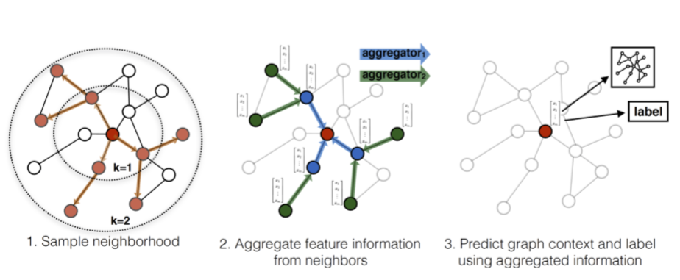
GraphSAGE (Inductive Representation Learning on Large Graphs)
GCN存在的问题：
起因：每次训练的时候，需要把整张图都输入进去，每层训练都要用到邻接矩阵A
结论：输入图是固定的：a single ﬁxed graph
问题：many real-world applications require embeddings to be quickly generated for unseen nodes, or entirely new (sub) graphs.
inductive 共同问题：由网络直接得到每个节点的Embedding，当出现新的节点的时候，需要全部重新训练，才能得到新的节点的embedding。
解决方法：GraphSAGE（transductive）
目的：快速，有效地生成未见过的节点的embedding
途径：不再直接学习生成节点的embedding（inductive）,而是学习映射关系 f(v) = Embedding（transductive）
SAmple : 对图中每个顶点邻居顶点进行采样，因为每个节点的度是不一致的，为了计算高效，为每个节点采样固定数量，降低计算复杂度。当邻接点数量小于m时，通过重复采样的方式补齐到m个；当邻接点数量大于m时，从中随机抽取m个。（随机选邻居节点）
aggreGatE : 根据聚合函数聚合邻居顶点蕴含的信息，生成目标节点的emebedding：先聚合2跳邻居特征，生成1跳邻居embedding， 再聚合1跳邻居embedding，生成目标节点embedding，从而获得2跳邻居信息。
将embedding作为全连接层的输入，预测目标节点的标签。

Slide 9
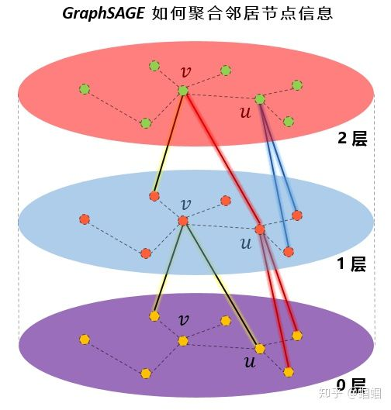
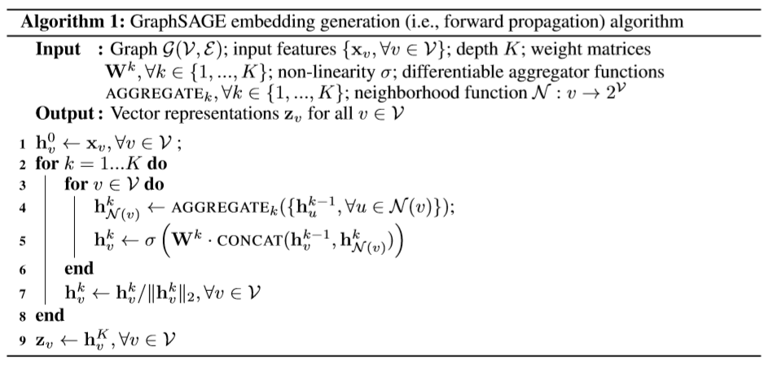
GraphSAGE (Inductive Representation Learning on Large Graphs)
GraphSAGE 算法流程：
a “skip connection” between the different “search depth”
Mean aggregator : 4, 5两行
LSTM aggregator : 忽略掉邻居之间的顺序，即随机打乱，输入到LSTM中
Pooling aggregator :
the model effectively captures different aspects of the neighborhood set.

Slide 10
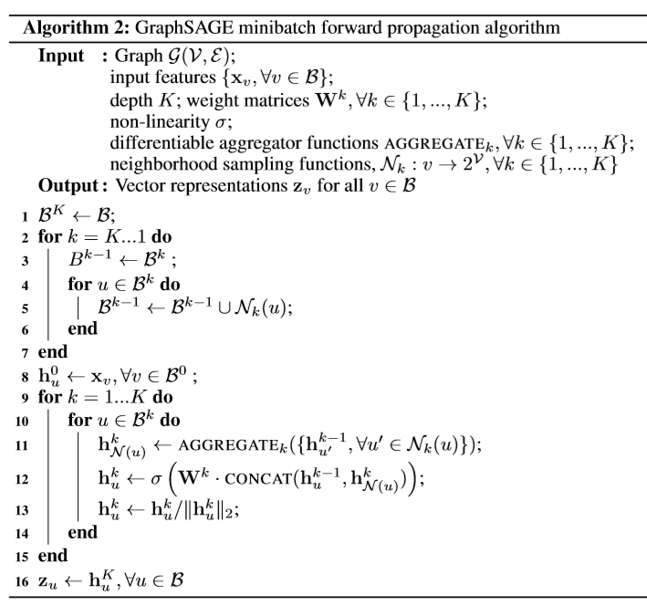
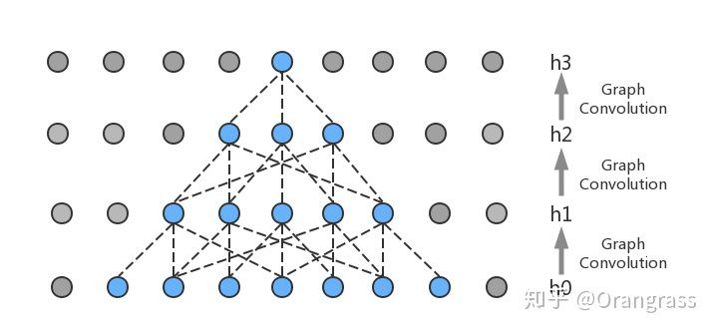
GraphSAGE (Inductive Representation Learning on Large Graphs)
GraphSAGE 损失函数：
无监督：对于无监督学习，我们设计的损失函数应该让临近的节点的拥有相似的表示，反之应该表示大不相同。所以损失函数是这样的 ：
有监督学习：根据目标函数设计即可，可以直接使用cross-entropy。
（Q: 负样本个数）
GraphSAGE 的 minibatch 过程：
In the forward propagation of GraphSAGE the minibatch B contains
nodes that we want to generate representations for.

Slide 11
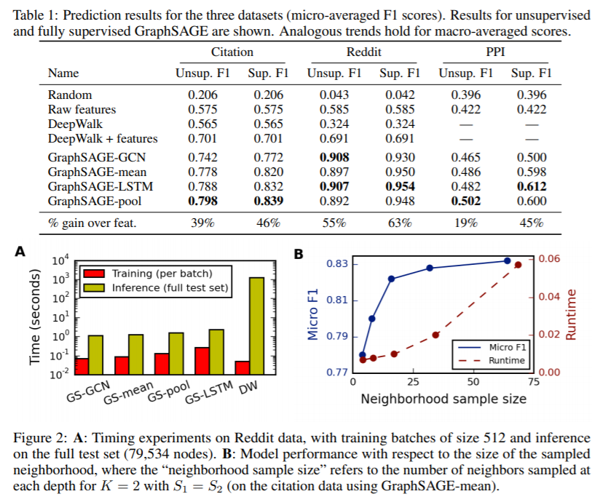
GraphSAGE (Inductive Representation Learning on Large Graphs)
实验结果：
多分类问题：Micro-F1
Notes:
Micro-F1: 计算出所有类别总的Precision和Recall，然后计算F1。
Macro-F1: 计算出每一个类的Precison和Recall后计算F1，最后将F1平均。
F1 = 2*P*R/(P+R)

Slide 12
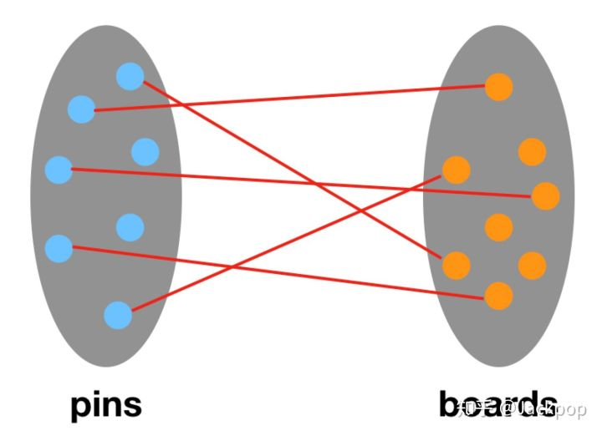
PinSAGE (Graph Convolutional Neural Networks for Web-Scale Recommender Systems)
背景介绍：
Pintrest：采用瀑布流的形式向用户展现图片，无需用户翻页，新的图片会自动加载
在Pinterest网站上，有大量的图片，被称为pins；而用户可以将喜欢的图片分类，即将pins钉在画板boards上
网站会根据用户的历史浏览轨迹为用户推荐可能感兴趣的图片
GCN是将数据以一张图的形式进行输入，在论文中pins和boards构成了二分图，即pins仅与boards相连接，pins或boards内部无连接

Slide 13
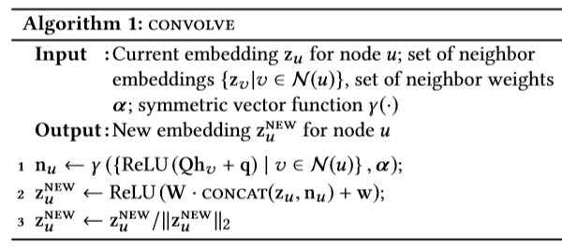
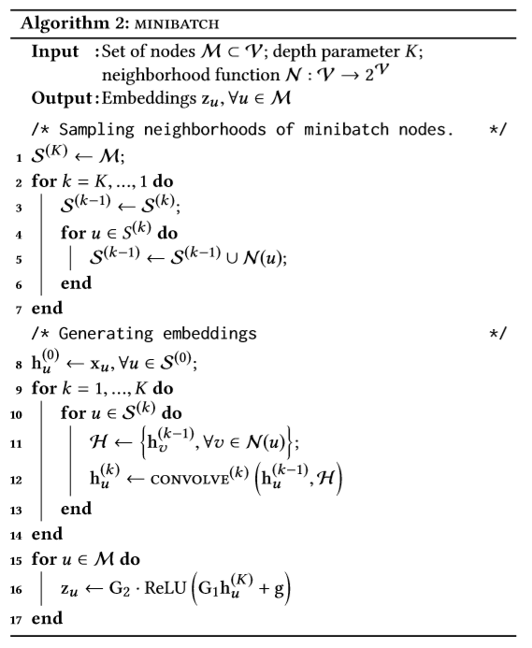
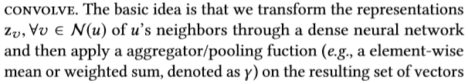
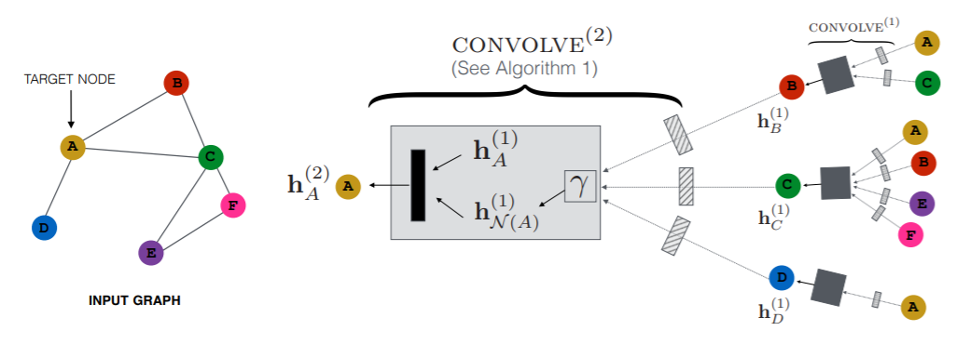
PinSAGE (Graph Convolutional Neural Networks for Web-Scale Recommender Systems)
算法流程：

Slide 14
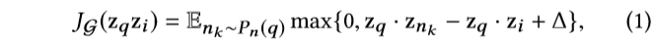
PinSAGE (Graph Convolutional Neural Networks for Web-Scale Recommender Systems)
主要改进：
邻居节点的采样方式：以目标节点为起点，进行random walk 并计算 L1-normalized visit count of nodes visited by random walk，最终选取TOP-T的邻居。这样做的好处有两个：一是邻居节点的数据是 fixed-size（固定值），计算过程内存可控；二是 aggregrated 信息的过程是根据邻居节点的重要性进行的。
In the limit of simulations, the normalized counts approximate the personalized PageRank scores about u.
Importance pooling: we implement in Algorithm 1 as a weighted-mean, with weights defined according to the L1 morlalized visit counts.
损失函数：Hinge-loss
Notes:
正样本的内积尽可能大，负样本的内积尽可能小， 此时loss为0
如果负样本很大，正样本很小，那么loss就会变大。
△相当于SVM中的分离“道”的宽度。
3.交叉熵损失和合页损失的区别： 合页损失是可满足的，当样本分类满足置信区间时就没有损失，而交叉熵损失是不可满足的，总是会有损失值。 文章最后发布于: 2019-03

Slide 15
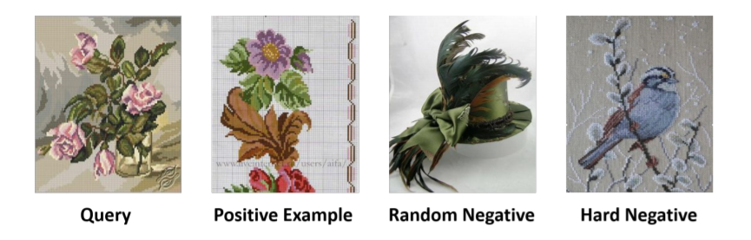
PinSAGE (Graph Convolutional Neural Networks for Web-Scale Recommender Systems)
主要改进：
负样本的选择方式：随机选择负样本不具有典型性，使任务变得简单 – hard negative sample
Hard negative sample:
Items that are somewhat related to the item q, but not as related as the positive item i.
Generated by ranking items in a graph according to their personalized pagerank scores about item q.
Items ranked at 2000-5000 are randomly sampled as hard negative items.

Slide 16
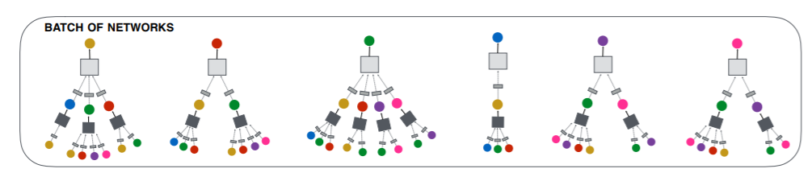
PinSAGE (Graph Convolutional Neural Networks for Web-Scale Recommender Systems)
主要改进：
Efficient MapReduce inference：
问题：在采用训练时的方法进行全局预测，会有大量重复计算，比如下图中对6个节点进行预测，每个节点的embedding都会重复计算很多次。
解决办法：在全局预测时重构成两个MapReduce任务：
计算所有pins的embedding。
将pins和对应的broads匹配，并对采样邻居pin的embedding进行pooling得到broad的embedding。

Slide 17
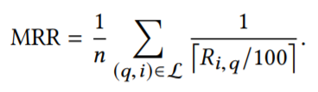
PinSAGE (Graph Convolutional Neural Networks for Web-Scale Recommender Systems)
评价指标：
Hit rate: For each positive pair of pins (q,i) in the test set, we use q as a query pin and then compute its top K nearest neighbors NNq from a sample of 5 million test pins. We then define the hit-rate as the fraction of queries q where i was ranked among the top K of the test sample (i.e., where i ∈ NNq). This metric directly measures the probability that recommendations made by the algorithm contain the items related to the query pin q. In our experiments K is set to be 500.
Mean Reciprocal Rank (MRR) : 对于item q, 它的所有推荐 item 中 j 的 rank.
where Ri,q is the rank of item i among recommended items for item q, and n is the total number of labeled item pairs. The scaling factor 100 ensures that, for example, the difference between rank at 1, 000 and rank at 2, 000 is still noticeable, instead of being very close to 0.

Slide 18
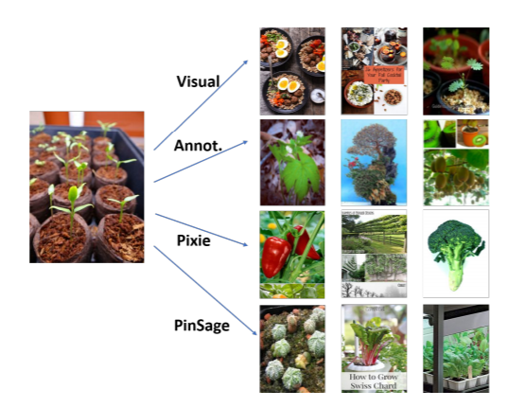
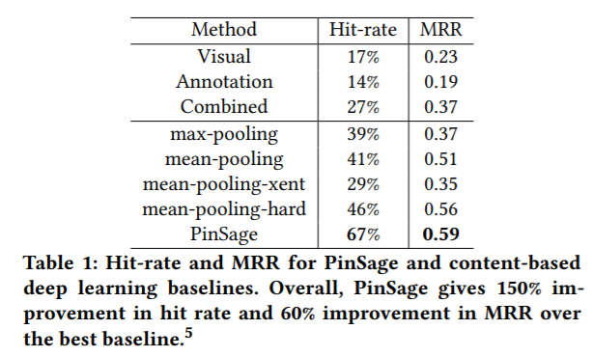
PinSAGE (Graph Convolutional Neural Networks for Web-Scale Recommender Systems)
实验结果：

Slide 19
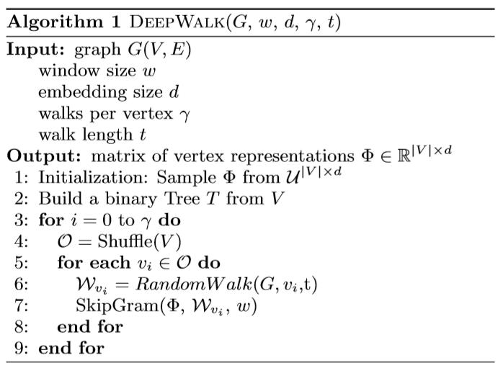
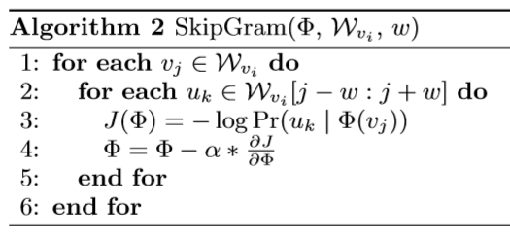
基础知识：Random walk
Deepwalk：
def deepwalk_walk(self, walk_length, start_node):
walk = [start_node]
while len(walk) < walk_length:
cur = walk[-1]
cur_nbrs = list(self.G.neighbors(cur))
if len(cur_nbrs) > 0:
walk.append(random.choice(cur_nbrs))
else:
break
return walk

Slide 20
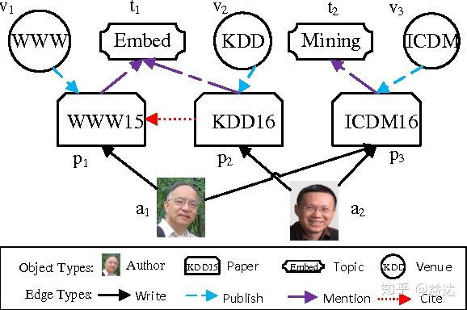
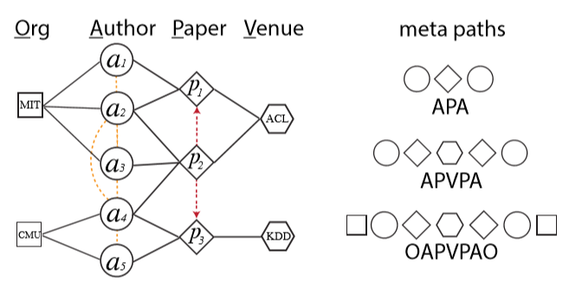
基础知识：Random walk based meta-path
对于异构节点如何生成 random walk：
原始的 deepwalk ：忽略了节点的类型信息，而将作者、论文、会议都视作同一类型的节点，丢失了大量语义信息。
基于元路径的游走策略：元路径可以理解为预定义的节点类型序列，比如APV表示：作者（Author）- 论文（Paper）- 期刊（Venue）

Slide 21
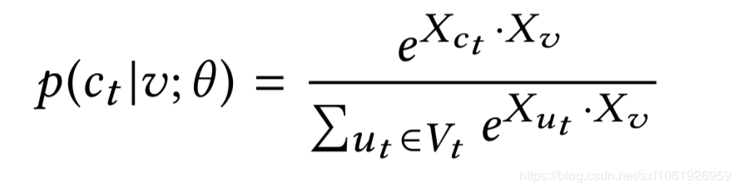
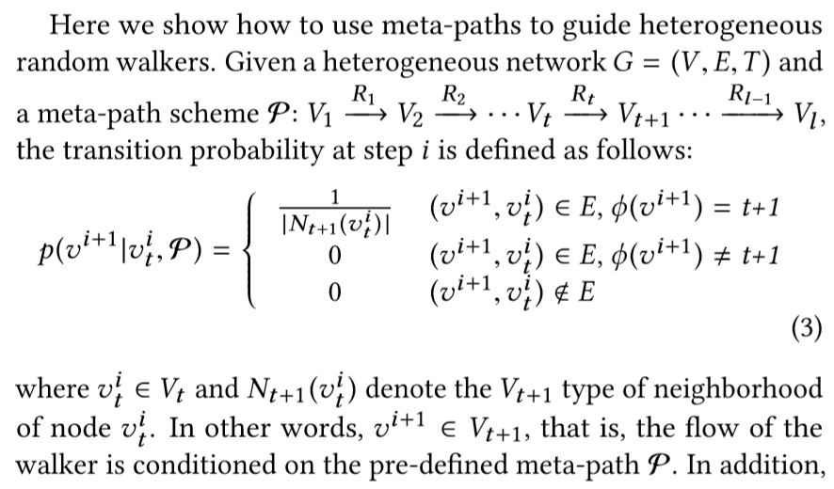
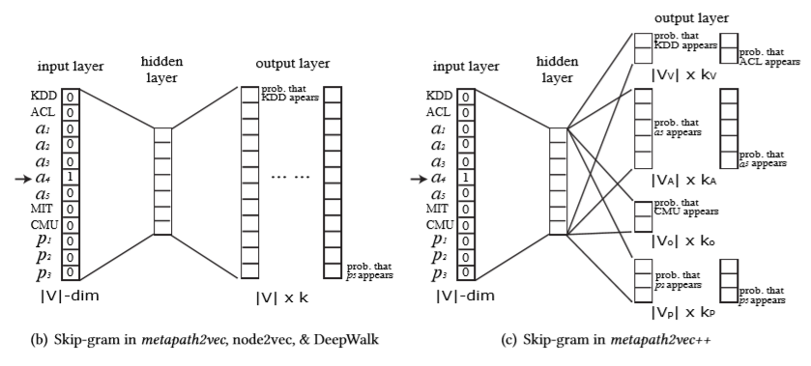
基础知识：Random walk based meta-path
Skip-gram：区分不同类型的节点：
Heterogeneous negative sampling
跳转策略：
是整个网络中类型为t的集合，即根据同类型的节点进行softmax归一化。
Notes:
正负样本到底怎么输入进去的，输入一个正样本，

Slide 22
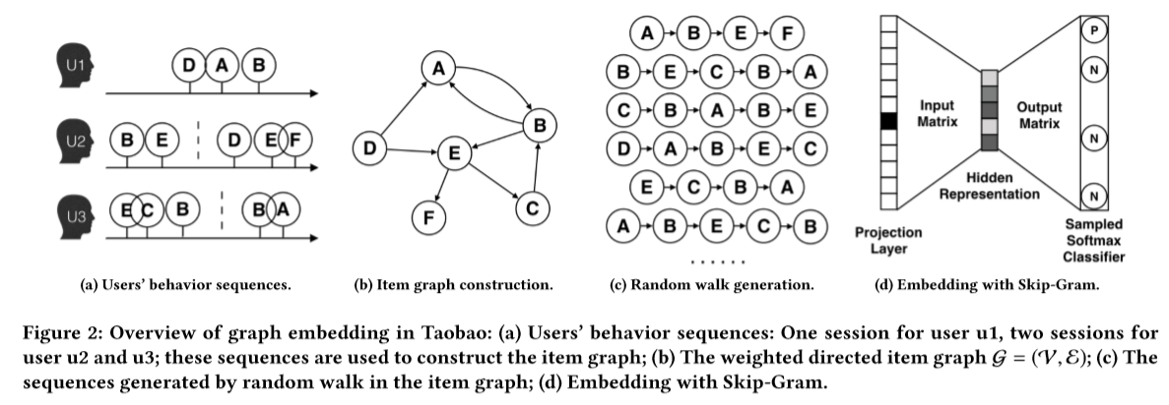
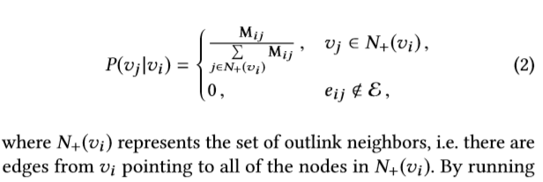
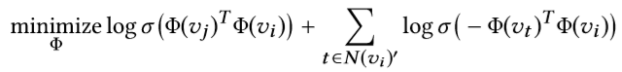
EGES (Billion-scale Commodity Embedding for E-commerce Recommendation in Alibaba )
目的：构建item graph, 用 deepwalk 去学习每个 item 节点的 embedding
数据：用户的历史搜索，但太大，随着时间变长，用户的兴趣会变淡 （时间窗口，一小时）
图的构建：有向带权图。
有向：考虑了用户的浏览顺序信息，更精准地影响用户偏好。
带权：所有用户行为中，从节点 i 到节点 j 的频次。
Basic graph embedding (BGE)：
跳转概率：
节点Vi的出节点
损失函数：
Notes:
正负样本到底怎么输入进去的，输入一个正样本，

Slide 23
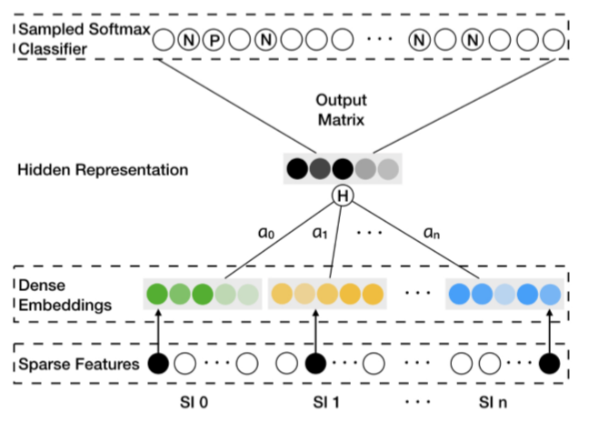
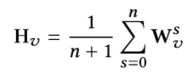
EGES (Billion-scale Commodity Embedding for E-commerce Recommendation in Alibaba )
Graph embedding with side information (GES)：
BGE存在的问题：冷启动：对于少量或者没有交互行为的 item, 很难学习其embedding，或者说学到的embedding 是不准确的
解决办法：给每个 item 引入 side information（ category, shop, price, brand）
步骤：
1. random walk : 通过随机游走，得到item序列，以及对应的category （shop...）序列
2. 使用skip-gram, 分别输入所有序列的one-hot，每个side information 对应不同的权值矩阵W, 然后得到 item embedding, category
embedding, shop embedding 。。。。 得到的所有的embedding的维度都是相同的。对其进行聚合，得到aggregated embedding。
第 v 个节点的 aggregated embedding 是其所有 SI 和其本身的 embedding 求平均得到的。
Notes:
正负样本到底怎么输入进去的，输入一个正样本，

Slide 24
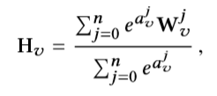
EGES (Billion-scale Commodity Embedding for E-commerce Recommendation in Alibaba )
Enhanced graph embedding with side information (EGES)：
GES存在的问题：GES每个 item 的 side information 的权重都是相同的，不合理
解决办法：因为每个item对其不同边界信息的权重都不一样，所以就需要额外大小为 v*(n+1) 的一个矩阵来表示每个 item 对 si 的权值，v 是item 的个数，n 是 si 的个数，加1是还要考虑 item 自身的权重。假设 A 是权重矩阵，那么里面的项 Aij 就是第 i 个item、第 j 个类型的 side information 的权重。矩阵第一列还是用来表示自身的权重。这样就可以获得加权平均的方法：
对权重项做了指数变换，目的是为了保证每个边界信息的贡献都能大于0。
Notes:
正负样本到底怎么输入进去的，输入一个正样本，

Slide 25
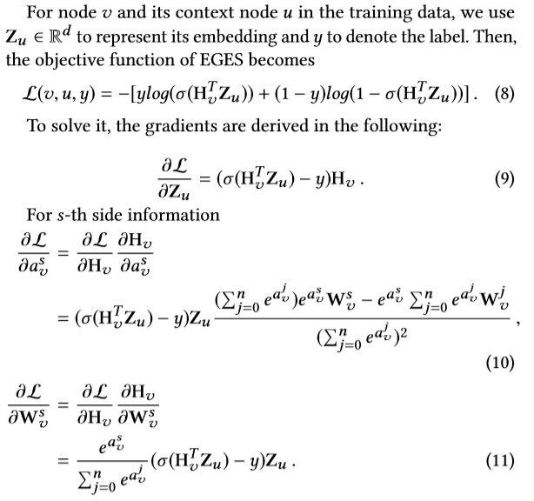
EGES (Billion-scale Commodity Embedding for E-commerce Recommendation in Alibaba )
Enhanced graph embedding with side information (EGES)：
损失函数：
Notes:
正负样本到底怎么输入进去的，输入一个正样本，

Slide 26
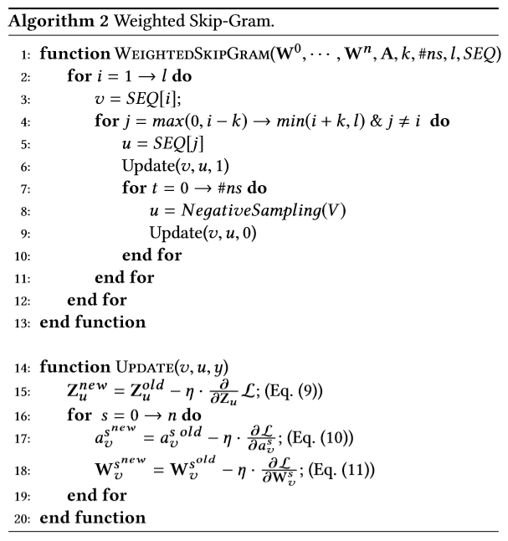
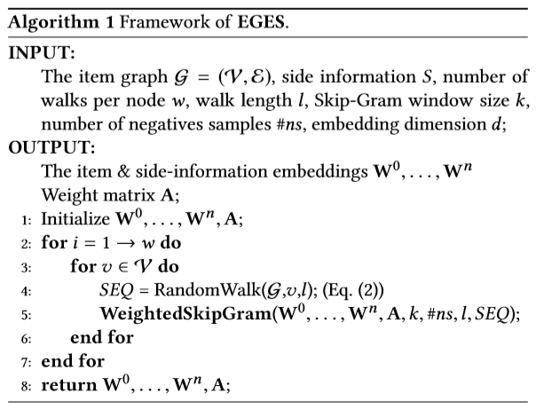
EGES (Billion-scale Commodity Embedding for E-commerce Recommendation in Alibaba )
Enhanced graph embedding with side information (EGES)：
算法流程：
Notes:
正负样本到底怎么输入进去的，输入一个正样本，

Slide 27
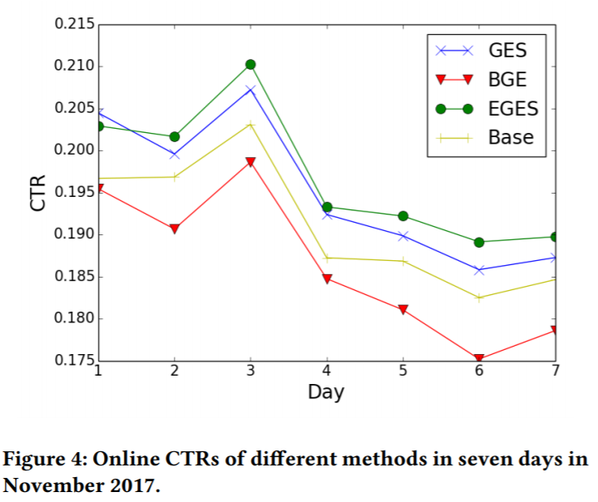

EGES (Billion-scale Commodity Embedding for E-commerce Recommendation in Alibaba )
实验结果：链路预测；A/B test
Notes:
在线ctr预测有啥用？？

Slide 28

GATNE (Representation Learning for Attributed Multiplex Heterogeneous Network)
阿里电商场景：
异构的节点：用户，商品……
异构的边：点击，购买，收藏，加入购物车……
Notes:
正负样本到底怎么输入进去的，输入一个正样本，

Slide 29


GATNE (Representation Learning for Attributed Multiplex Heterogeneous Network)
解决办法：给每个节点在每种边类型下都学习一个表示，这几种表示并不完全独立，而是相互影响。
E(i, r) = E_base + E_edge
base embedding在不同的edge embedding下
是共享的
类似于GraphSAGE，edge embedding的计算方式如下：
i, j：节点编号，
r：第 r 类 edge type，
k：第k层的edge embedding(1<=k<=K)，
aggregator function：
mean aggregator
max-pooling aggregator
Notes:
正负样本到底怎么输入进去的，输入一个正样本，

Slide 30



GATNE (Representation Learning for Attributed Multiplex Heterogeneous Network)
解决办法：给每个节点在每种边类型下都学习一个表示，这几种表示并不完全独立，而是相互影响。
我们将第K层的edge embedding拼起来记为矩阵Ui：
其中m表示edge type的数量。由于我们不知道每个节点在每种edge type下的表示之间的关系，所以我们通过self-attention的机制来建模这种相互关系，并得到每种edge type下的表示对于各个edge type的权重：
其中wr, Wr是模型需要训练得到的参数，ai,r是计算得到的权重向量。最后我们就能得到每个节点i在某种 edge type r下的向量表示：
GATNE-T中b0和ui,r(0)都是随机初始化的。 -> 冷启动问题 -> GATNE-I
Notes:
正负样本到底怎么输入进去的，输入一个正样本，

Slide 31


GATNE (Representation Learning for Attributed Multiplex Heterogeneous Network)
GATNE-T中b0和ui,r(0)都是随机初始化的。 -> 冷启动问题 -> GATNE-I ( item节点带有属性 )
h() 和 g() 都是可学习的参数，z代表的是节点的类型，不同类型的节点的属性的维度可能不同，所以不同类型的节点的 h() 和 g() 是不同的。Dz也是一个可学习的矩阵。
Notes:
正负样本到底怎么输入进去的，输入一个正样本，

Slide 32



GATNE (Representation Learning for Attributed Multiplex Heterogeneous Network)
训练方式：meta-path-based random walk + heterogeneous skip gram
跳转概率：
Heterogeneous softmax function：
损失函数 (Heterogeneous negative sampling )：
Notes:
正负样本到底怎么输入进去的，输入一个正样本，

Slide 33

GATNE (Representation Learning for Attributed Multiplex Heterogeneous Network)
实验结果：链路预测

